Slide 1
Muco e clearance muco-ciliare
La clearance muco-ciliare (MCC) è un meccanismo di difesa innato primario del polmone.
Il muco è prodotto dalle cellule mucipare (goblet cells o cellule mucipare) e dalle ghiandole sottomucose (grosse vie aeree).
Nelle piccole vie aeree un sottile strato di gel mucoso è prodotto da cellule secretorie colonnare (Cellule Club o di Clara ).

Slide 2
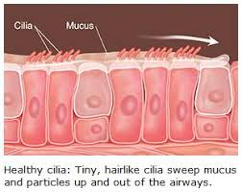
Clearance muco-ciliare
Le cilia sono organelli specializzati che battono in modo sincronicamente successivo in modo da spingere fuori dalle vie aeree il muco con le particelle e i microorganismi in esso intrappolati. A questa eliminazione contribuisce anche il tono elastico delle vie aeree e le cellule immunitarie.
Assonema della cilia
Il movimento delle cilia può essere disturbato da fattori ambientali (freddo) e sostanze tossiche, ma anche può essere primitivamente alterato per difetti genetici della produzione delle proteine necessarie al movimento delle cilia (ad es. Dineina) e in questo caso abbiamo una malattia chimata discinesia ciliare primitiva (PCD).

Slide 3
Cause di alterata clearance delle vie aeree:
Clearance Inefficace per patologie genetiche (CF, PCD, ecc)*
Secrezioni eccessive
Secrezioni spesse di difficile espettorazione
Tosse inefficace (malattie neuromuscolari)
Malattie pneumotoraciche restrittive
Immobilità / esercizio fisico inadeguato
Disfagia / aspirazione / reflusso gastroesofageo
*CF=fibrosi cistica, PCD=discinesia ciliare polmonare

Slide 4
Effetti dell alterata clearance delle vie aeree
Ostruzione bronchiale
Ristagno muco e secrezioni
Atelettasie polmonari
Alterazione scambio gassoso
Infezioni/sovrainfezioni (batteriche, fungine, ecc)
Infiammazione (neutrofila, eosinofila, ecc)
Bronchiettasie

Slide 5
A Vicious Cycle
Impaired airway clearance
Mucus
retention
Mucus plugging,
obstruction
Lung
damage
Lung
infection
Inflammation,
mucus production

Slide 6
La tosse: un riflesso difensivo prima ancora che un sintomo
I recettori della tosse si trovano lungo tutto il tratto respiratorio, ma sono concentrati particolarmente attorno alla laringe.
Il riflesso della tosse viene trasmesso dalle fibre vagali ad un centro della tosse encefalico. E’ possibile il controllo volontario della tosse, a volte anche in pazienti con assenza del riflesso spontaneo.

Slide 7
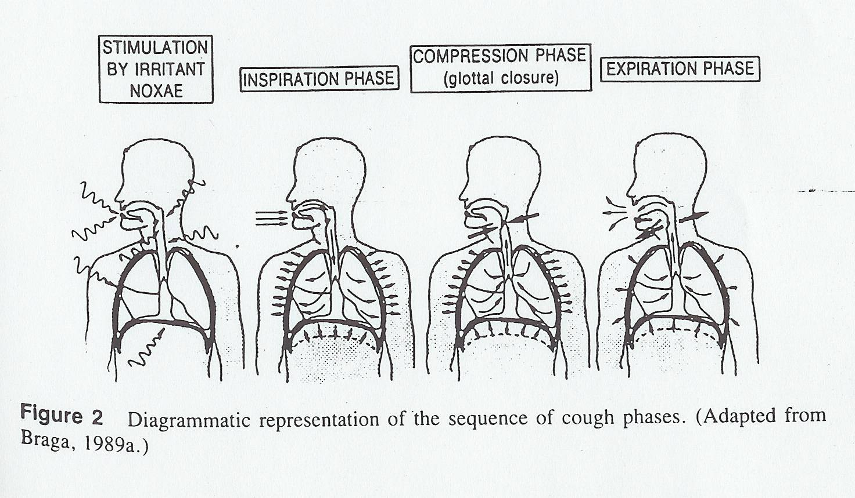
Fasi della tosse

Slide 8
Riconoscere la durata della tosse è utile per stabilire l’approccio clinico più appropriato
Tosse
ACUTA
insorge da
meno di 3w: dopo
accurata anamnesi
ed esame obiettivo
è raccomandata una
terapia empirica
basata sull’ipotesi
diagnostica più
probabile.
Tosse SUBACUTA
Dura da 3 a 8w. Si
raccomanda terapia
empirica sulla base
dell’ipotesi diagnostica
(anamnesi ed esame
obiettivo con uso
limitato di esami
clinici).
Tosse CRONICA
Dura da almeno 8w
si raccomanda
valutazione
sistematica
delle possibili
cause, RxTorace
e visita
specialistica
pneumologica

Slide 9
Riconoscere la durata della tosse è il primo passaggio per arrivare ad una diagnosi
Tosse
ACUTA
le cause più
comuni sono le
malattie da
raffreddamento,
sinusiti acute,
riacutizzazioneBPCO,
riniti allergiche e da
irritanti ambientali
Tosse CRONICA
dura da più di 8w.
95% dei casi 1 o +
delle seguenti
cause: PND, asma,
GER, CB, CEP,
bronchiett.,farmaci.
5% dei casi: cancro,
sarcoidosi, Scompenso cuore sx,
disfunzione faringea, PID, ecc
Tosse SUBACUTA
dopo un episodio
infettivo delle vie
aeree considerare la
tosse postinfettiva, la
sinusite batterica,
l’asma, la rinorrea
posteriore (PND).

Slide 10
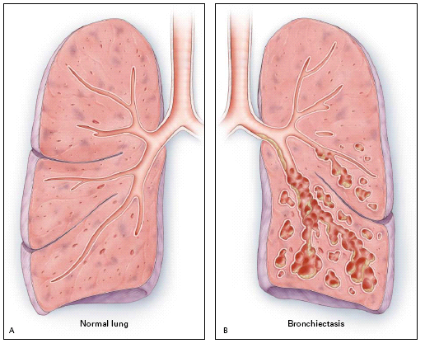
Bronchiettasie
Dilatazione patologica cronica dei bronchi spesso associata ad ipersecrezione, reazione infiammatoria (inspessimento parete bronci) e frequenti infezioni parenchimali.
Ve ne sono di 3 tipi: cilindriche, varicose, e sacculari/cistiche.

Slide 11
Atelettasia polmonare
Inadeguata espansione degli spazi aeri polmonari per COLLASSO DELLE UNITA’ POLMONARI PERIFERICHE CHE DETERMINA UNA DIMINUZIONE DEL VOLUME POLMONARE

